Slide 1
Configuración Electrónica
Profesor
Gastón Espinoza Ale

Slide 2
PRINCIPIOS FUNDAMENTALES DE DISTRIBUCIÓN PROBABLE DE ELECTRONES.
Es posible expresar la configuración electrónica probable de cualquier átomo de un elemento en su estado basal considerando el número máximo de electrones por orbitales, subniveles y niveles de energía así como los siguientes principios.
PRINCIPIO DE EXCUSIÓN DE PAULI
REGLA DE HUND O PRINCIPIO DE LA MÁXIMA MULTIPLICIDAD ELECTRÓNICA
PRINCIPIO DE EDIFICACIÓN PROGRESIVA O REGLA DE AUF – BAU.

Slide 3
PRINCIPIO DE EXCUSIÓN DE PAULI
Establece que no es posible que dos electrones en el mismo átomo tengan sus cuatro números cuánticos iguales es decir que en un orbital solo puede haber como máximo 2 electrones siempre que tengan spin opuesto.
+ ¹/₂
- ¹/₂

Slide 4
REGLA DE HUND O PRINCIPIO DE LA MÁXIMA MULTIPLICIDAD ELECTRÓNICA
Considera que para un subnivel en los orbitales de un mismo tipo, los electrones ocupan cada orbital separado con electrones de spin paralelo antes de que dichos orbitales se ocupen por un par de electrones con spin opuesto, por ejemplo para el boro y el nitrógeno esta regla se aplica como sigue:
Observa como se van ocupando primero los tres orbitales del subnivel (p) en un sentido y con el elemento numero 8 aparecerá el primero con spin opuesto.

Slide 5
PRINCIPIO DE EDIFICACIÓN PROGRESIVA O REGLA DE AUF – BAU.
Este principio establece que al realizar la configuración electrónica de un átomo cada electrón ocupará el orbital disponible de mínima energía

Slide 6
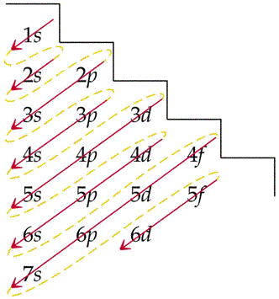
Considerando las energías relativas de los orbitales de un átomo poli electrónico el orden de llenado de orbitales se podrá determinar por la siguiente figura siguiendo las líneas diagonales:

Slide 7
De acuerdo con la figura anterior el orden de ocupación progresiva será:
1s, 2s, 2p, 3s, 3p, 4s, 3d,
4p, 5s, 4d, 5p, 6s, 4f, 5d,
6p, 7s, 5f, 6d, 7p

